Slide 1


دعم التعلمات الأساس
– اللغة العربية –
المستوى
4
المسار 2
لبنة فقرة
الحصة 1
نسخة تجريبية خاصة بمؤسسات الريادة غير نهائية
- نسخة قيد التطوير -

Slide 2


خاص بالأستاذ(ة)
توجيهات لاستعمال العرض
شرائح خاصة بالأستاذ(ة)
إرشادات للشروحات والتعليمات التي يجب على الأستاذ(ة) قولها
أمثلة على التوجيهات للأستاذ(ة)
يطلب من التلاميذ قراءة الكلمات

Slide 3


أهـــداف الـحـصة
في نهاية حصة اليوم، سيكون 80% من المتعلمين على الأقل قادرين على:
توظيف معجم مرتبط بالمدينة والقرية؛
؛
.
قراءة فقرة بسيطة وفهمها؛
؛
إكمال فقرة ونقلها.

Slide 4








أيقونات توجيهية
هذا النشاط مرتبط بتوظيف الألواح.
العمل الجماعي التفاعلي
يمر الأستاذ بين الصفوف
العمل الثنائي
عمل فردي على الكراسة
أصغي إلى أستاذي وألاحظ ما يفعله.
أُحَضِّرُ لوازمي المدرسية قبل بداية الدرس.
العمل في مجموعات صغرى

Slide 5



العدة اللازمة للحصة
الدفتر
اللوحة
الكراسة
بطاقات الكلمات

Slide 6

 |  | افتتاح الحصة: تعلم سلوك اليوم التصريح بالهدف
 |  | نشاط اعتيادي: قراءة كلمات بصرية بدقة وسرعة إملاء كلمات
 |  | تحدث وإغناء المعجم: قراءة الصورة: الرياضة والصحة. إنشاء شبكة الكلمة وتكوين فقرة بسيطة
 |  | أنشطة القراءة والكتابة: ترتيب كلمات لتكوين جمل؛ قراءة فقرة بطلاقة و الإجابة عن أسئلة الفهم؛ نقل فقرة على الدفاتر. تركيب فقرة.
 |  | لعبة: - نشاط وماذا بعد؟
 |  | اختتام الحصة: - تذكير بالواجبات المنزلية وتبصر الحصة.
3 دقائق
هيكلة الحصة
05 دقيقة
15 دقيقة
40 دقيقة
5 دقائق
دقيقتان

Slide 7
1
افتتاح الحصة

Slide 8
مرحبا بكم، سننطلق في حصة اللغة العربية.
سلوك اليوم
العمل في مجموعات

Slide 9


اليوم سنتعاقد على السلوكات المتعلقة بالعمل في مجموعات:
أبادر إلى تشكيل مجموعتي عند ظهور الأيقونة؛
أنضم إلى مجموعتي الصغيرة بهدوء وسرعة؛
أشارك مع زملائي لإنجاز المطلوب من مجموعتي بكل حماس؛
أحترم آراء زملائي داخل المجموعة؛
أقدم المساعدة لزملائي داخل المجموعة؛
أتبادل الأدوار مع زملائي داخل المجموعة.

Slide 10
يصرح الأستاذ بالهدف من الحصة بشكل واضح ومختصر. ويمكن تسجيله على جانب من السبورة.
في حصة اليوم سنعمل جميعا على تحقق الهدف الآتي:

Slide 11
2
قراءة كلمات بصرية
إملاء
نشاط اعتيادي

Slide 12

انتبهوا؛ سأقرأ سلسلة الكلمات، وأنتم ستفعلون مثلي.
ماذا – هَلْ – كَيْفَ – صَباحَ – مَساءَ – قَليلٌ - كَثيرٌ - ثُمَّ

Slide 13

كل واحد منكم يقرأ الكلمات قراءة هامسة، سأمر بين الصفوف.
ماذا – هَلْ – كَيْفَ – صَباحَ – مَساءَ – قَليلٌ - كَثيرٌ - ثُمَّ

Slide 14
لنقرأ الكلمات قراءة مشتركة: اقرأوا معي عند الإشارة .
ماذا – هَلْ – كَيْفَ – صَباحَ – مَساءَ – قَليلٌ - كَثيرٌ - ثُمَّ

Slide 15

يتناوب المتعلمون على القراءة: كل متعلم يقرأ سطرا واحدا، بالترتيب وبدونه.
ماذا – هَلْ – كَيْفَ – صَباحَ – مَساءَ – قَليلٌ - كَثيرٌ - ثُمَّ

Slide 16


  الآن سأملي عليكم كلمات مما قرأناه سابقا. اكتبوا: مساء / ماذا / هاتف / كيف

Slide 17

الكل يرفع اللوحة عند الإشارة، لكي نصحح جميعا.
مَساءٌ

Slide 18
اكتبوا : ماذا

Slide 19
الكل يرفع اللوحة عند الإشارة، لكي نصحح جميعا.
ماذا

Slide 20
اكتبوا : قليل

Slide 21
الكل يرفع اللوحة عند الإشارة، لكي نصحح جميعا.
قَليلٌ

Slide 22
اُكتبوا : كيف

Slide 23
الكل يرفع اللوحة عند الإشارة، لكي نصحح جميعا.
كَيْفَ

Slide 24
قراءة الصورة: لوحة الصحة والرياضة
إنشاء الخريطة الذهنية للكلمة
3
تحدث وإغناء المعجم

Slide 25
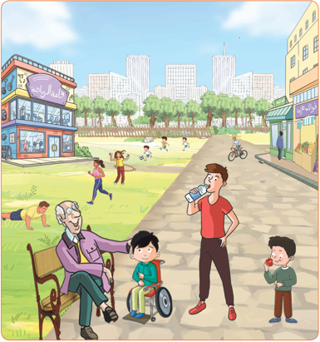
سألاحظ الصورة، ثم أشير إلى عنصر منها، وأعبر عنه بكلمة واحدة:

Slide 26

الآن دوركم! كل واحد منكم سيعبر عن عنصر من عناصر الصورة بكلمة واحدة، ويركب الكلمة في جملة.

Slide 27

يشجع الأستاذ المتعثرين على التحدث، ويساعدهم على صياغة الجمل.

Slide 28


يكتب الأستاذ على السبورة الكلمات والجمل التي توصل إليها المتعلمون، ثم ينتدب بعض المتعلمين للقراءة . مثلا:
يَجِبُ أَنْ نُحافِظَ عَلى صِحَّتِنا.
صِحَّةٌ
تُحافِظُ اؐلرِّياضَةُ عَلى لِياقَةِ الْجِسْمِ.
رِياضَةٌ
اؐلْغِذاءُ اؐلْمُتَوازِنُ ضَرورِيٌّ لِلصِّحَةِ.
غِذاءٌ
.......................................
.......

Slide 29


الآن، كل واحد منكم يختار جملة يقرأها قراءة هامسة، وينقلها على دفتره.
سأمر بين الصفوف لمراقبة عملكم.

Slide 30
4
  ترتيب كلمات لتكوين جمل؛
  قراءة فقرة بطلاقة و الإجابة عن أسئلة الفهم؛
  نقل فقرة على الدفاتر.
  تركيب فقرة.
أنشطة القراءة والكتابة

Slide 31

الآن، سأقوم بتركيب جملة مفيدة انطلاقا من كلمات مبعثرة. ستفعلون مثلي.
ذَهَبَ - الْحَيِّ - كَريمٌ - مَلْعَبِ - إِلى
ذَهَبَ كَريمٌ إِلى مَلْعَبِ الْحَيِّ.

Slide 32

دوركم الآن، كل ثنائي يركب جملتين: عليكم قراءة الكلمات والبحث عن المعنى.
يمر الأستاذ بين الصفوف و يقدم المساعدة اللازمة
أَصْدِقائِهِ - كَريمٌ - يَمْرَحُ - مَعَ
ٱلْقِصَصِ – ٱلْإِصْغاءَ – كَريمٌ - يُحِبُّ - إِلى
...............................
........................................

Slide 33

عرض الجملتين، والتصحيح جماعيا:
أَصْدِقائِهِ - كَريمٌ - يَمْرَحُ - مَعَ
ٱلْقِصَصِ – ٱلْإِصْغاءَ – كَريمٌ - يُحِبُّ - إِلى
يَمْرَحُ كَريمٌ مَعَ أَصْدِقائِهِ.
يُحِبُّ كَريمٌ ٱلْإِصْغاءَ إِلى ٱلْقِصَصِ.

Slide 34

من يقرأ الجمل التي ركبناها: كل متعلم يقرأ جملة.
ذَهَبَ كَريمٌ إِلى مَلْعَبِ الْحَيِّ.
.
يَمْرَحُ كَريمٌ مَعَ أَصْدِقائِهِ.
يُحِبُّ كَريمٌ ٱلْإِصْغاءَ إِلى ٱلْقِصَصِ.

Slide 35

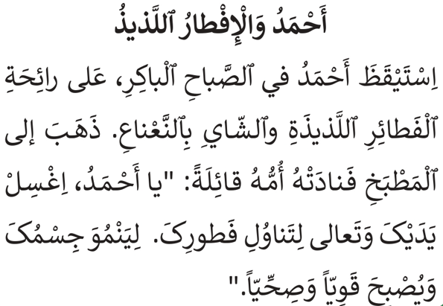
اِنتبهوا سأقرأ الفقرة..

Slide 36
يطرح الأستاذ الأسئلة التالية.
متوسط | لا | نعم
 |  |  | - هَلْ كانَ صَوْتي مَسْموعاً وَواضِحاً؟
 |  |  | - هَلْ كانَتِ قِراءَتي مُسْتَرْسَلَةً؟
 |  |  | - هَلْ ٱحْتَرَمْتُ عَلاماتِ ٱلتَّرْقيمِ؟
 |  |  | - هَلْ كُنْتُ مُسْرِعاً في قِراءَتي؟
 |  |  | - هَلْ تُريدونَ أَنْ أُعيدَ ٱلْقِراءَةَ مَرَّةً ثانِيَةً؟

Slide 37
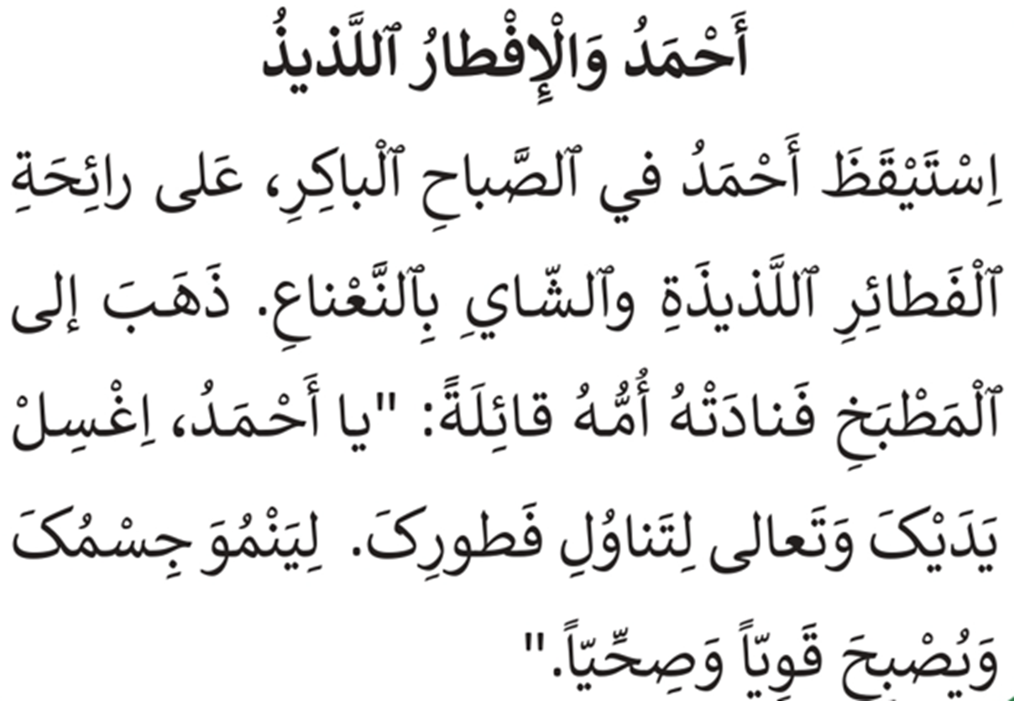
من يقرأ؟
يتناوب المتعلمون على القراءة مع الحرص على الدقة والطلاقة.
يطرح الأستاذ نفس الأسئلة حول جودة القراءة بعد كل قراءة فردية.

Slide 38

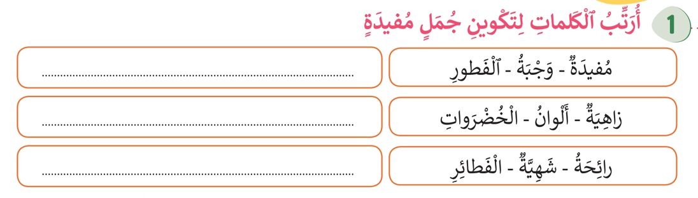
خذوا الكراسة ص 22 النشاط 1 ، قوموا بترتيب الكلمات للحصول على جمل مفيدة واكتبوها على الكراسة.
يتجول الأستاذ بين الصفوف.

Slide 39
صححوا.
وَجْبَةُ الْفُطورِ مُفيدَةٌ.
ألْوانُ الْخُضْرَواتِ زاهِيَةٌ.
رائِحَةُ الْفَطائِرِ شَهِيّةٌ.

Slide 40
من يقرأ الجمل؟
يتناوب المتعلمون على قراءة الجمل.
وَجْبَةُ الْفُطورِ مُفيدَةٌ.
ألْوانُ الْخُضْرَواتِ زاهِيَةٌ.
رائِحَةُ الْفَطائِرِ شَهِيّةٌ.

Slide 41
خذوا الكراسة ص22 النشاط 2، كل متعلم يقرأ لزميله قراءة هامسة. (أصحح لزميلي.)

Slide 42

الآن سأعين من يقرأ قراءة جهرية، تابعوا بأصبعكم، لإبداء رأيكم في قراءة زميلكم.

Slide 43
يطرح القارئ الأسئلة التالية.
متوسط | لا | نعم
 |  |  | - هَلْ كانَ صَوْتي مَسْموعاً وَواضِحاً؟
 |  |  | - هَلْ كانَتِ قِراءَتي مُسْتَرْسَلَةً؟
 |  |  | - هَلْ ٱحْتَرَمْتُ عَلاماتِ ٱلتَّرْقيمِ؟
 |  |  | - هَلْ كُنْتُ مُسْرِعاً في قِراءَتي؟
 |  |  | - هَلْ تُريدونَ أَنْ أُعيدَ ٱلْقِراءَةَ مَرَّةً ثانِيَةً؟

Slide 44
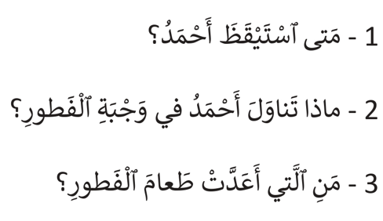
الآن سنجيب عن أسئلة الفهم.
يوضح الأستاذ استراتيجية الكلمات المفاتيح للإجابة عن أسئلة الفهم.

Slide 45
يجيب الأستاذ عن الأسئلة شفهيا .

Slide 46
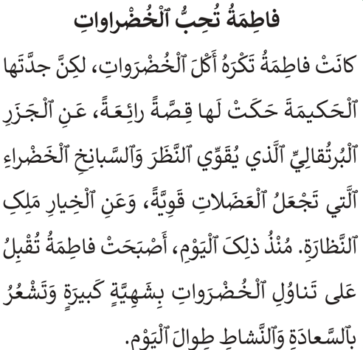
ا الكراسة ص22 النشاط 2، كل متعلم يقرأ لزميله قراءة هامسة. (أصحح لزميلي.)

Slide 47
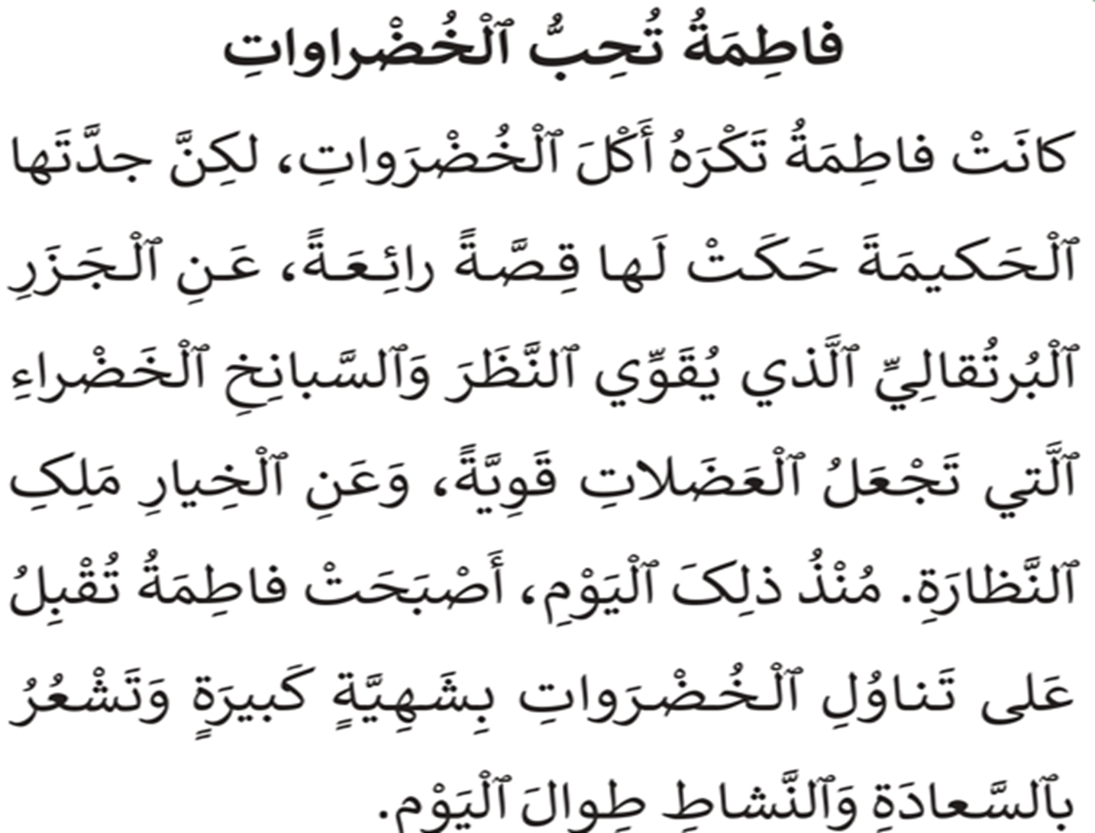
الآن سأعين من يقرأ قراءة جهرية، تابعوا بأصبعكم، لإبداء رأيكم في قراءة زميلكم.

Slide 48
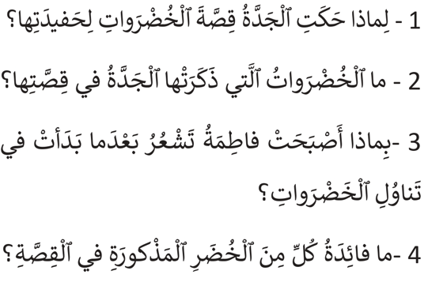
.اشتغلوا في ثنائيات للإجابة عن أسئلة الفهم باستعمال استراتيجية الكلمات المفاتيح.

Slide 49
ينتدب بعض الثنائيات: أحدهم يطرح السؤال و الآخر يجيب.

Slide 50


الآن: ستنجزون النشاط رقم 3 الصفحة 22 انقلوا الفقرة 1 على الدفاتر.
نقل

Slide 51

وماذا بعد؟
5
ألعاب

Slide 52
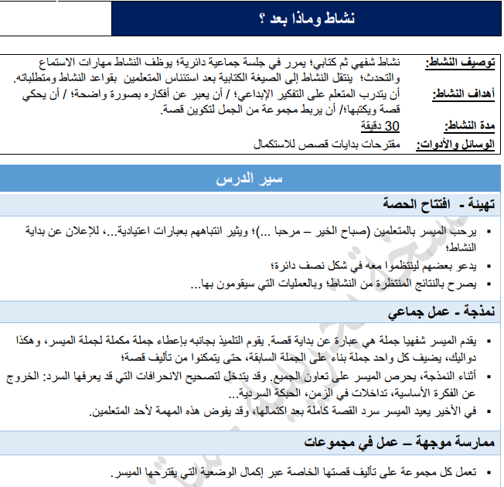
بطاقة واصفة للنشاط

Slide 53

انتبهوا سنقوم بنشاط ممتع بعنوان : وماذا بعد؟ ينمذج الأستاذ النشاط معية المتعلمين شفهيا .
أنا أبدأ أولا: أستيقظ باكرا كل صباح ...... من يمم؟

Slide 54
اشتغلوا بالمجموعات على مواضيع أخرى
يراقب الأستاذ عمل المجموعات ويقدم التوجيهات.

Slide 55
الواجبات المنزلية
تبصر الحصة
6
اختتام الحصة

Slide 56

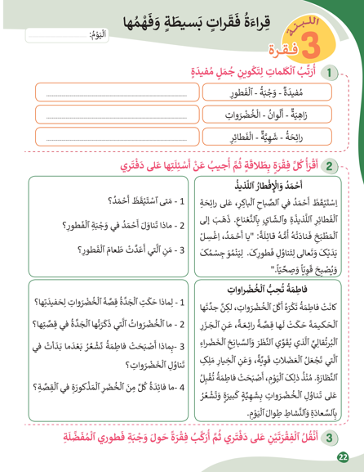
في منازلكم، ستشتغلون على الكراسة الصفحة: 23، سأراقب عملكم بداية الحصة الموالية إن شاء الله.
في منزلي سأقوم ب:
1- أقرأ الجمل (النشاط1 الصفحة 22) بدقة وسرعة على أحد أفراد عائلتي؛
2- أقرأ الفقرتين (النشاط 2 الصفحة 22) بدقة وطلاقة؛
3- أنقل الفقرة 2 (النشاط3) على دفتري وأقرأها عدة مرات؛
4- أركب فقرة حول فطوري المفضل.

Slide 57
أنهينا حصة اللغة العربية لهذا اليوم، شكرا لحسن تفاعلكم.
إلى اللقاء... نلتقي في الحصة القادمة إن شاء الله

Slide 58
تبصر الحصة
يسجل الأستاذ ملاحظاته عن الحصة على المذكرة اليومية، ومدى تفاعل المتعلمين مع مجرياتها؛
يسجل النسبة المئوية التي يقدرها لتحقق أهداف الحصة.

